Slide 1
Правополушарное рисование как способ развития межполушарного взаимодействия.
Подготовила
педагог-психолог МАОУ «Лицей №1
Рогуткина Л.В.

Slide 2
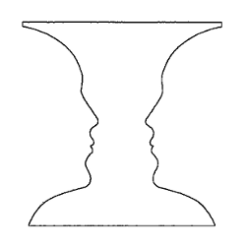
Посмотрите на картинку.
Что вы видите? Вазу или два профиля лица?
Как думаете, почему так происходит?
Как известно, наш мозг состоит из двух полушарий – правого и левого. Когда вы долго смотрите на картину, каждое полушарие мозга воспринимает совершенно разные образы. Левое видит вазу, а правое – два симметричных лица, смотрящих друг на друга. Если сразу удалось разглядеть вазу и два лица, значит, вы умеете управлять деятельностью правого и левого полушария.
- Почему же происходит так, что каждое полушарие видит по-своему? Разберемся в этом.

Slide 3
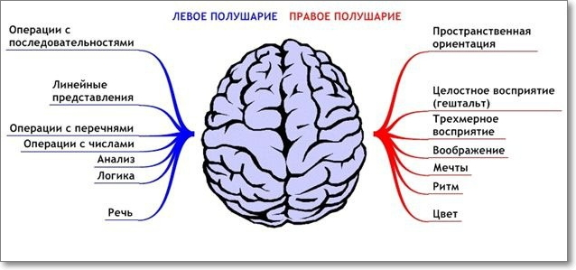
Как устроен мозг
Левое полушарие – аналитическое.
Правое полушарие приемный центр, воспринимает информацию целиком, в образах, оно позволяет нам мечтать, фантазировать, сочинять истории, оно мыслит творчески.
Закон развития человеческого мозга предполагает гармонию развития правого и левого полушария. Известно, что вся информация поступает в мозг через правое полушарие. Для обработки по межполушарным связям бежит в левое. Левое полушарие развивается при условии развития правого – иначе что ему обрабатывать, если приемный центр дает сбой? Чем более «грамотно» работает правое полушарие, тем больше информации приходит в левое и оно работает «по полной», а значит развивается. По этой простой формуле ясно, что в основе развития левого полушария лежит развитое правое полушарие, а оно развивается через творчество.

Slide 4
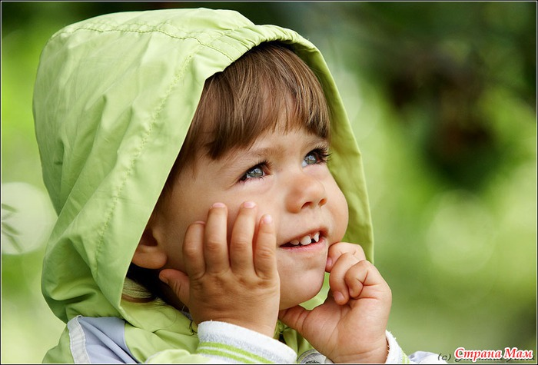
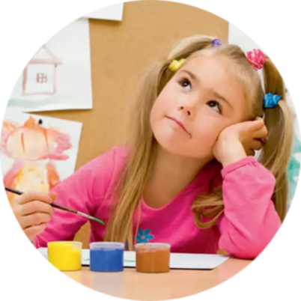
Как устроен детский мозг
У только что родившегося ребенка правое полушарие сформировано
Для того чтобы запустить развитие левого полушария, необходимо активизировать работу правого полушария ребенка через развитие его творческого потенциала
Надо помнить, что межполушарные связи формируются у ребенка до 12–15 лет, причем поэтапно. Очень важным для генерации специалисты считают период от 3 до 10 лет. В это время у ребенка формируется кинетическое, звуковое и зрительное смыслоразличение, а это огромная работа для левого полушария, «дрова» для развития логики!

Slide 5
Почему у некоторых детей межполушарное взаимодействие не сформировано?
Может быть связано со стрессовым состоянием матери во время беременности или болезнью, особенностью мозгового строения или аномалиями мозолистого тела, расстройствами неврологического характера.
НО чаще всего слабое взаимодействие мозговых полушарий наблюдается при отсутствии или недостатке развивающих занятий творчеством или игры в жизни ребенка — всестороннее развитие ребенка должно начинаться с самого раннего возраста.

Slide 6
Признаки несформированности межполушарного взаимодействия:
Агрессия, СДВГ;
плохое запоминание;
непонятная и сбивчивая речь;
зеркальное написание букв и цифр;
сложности в описании действия, изображенного на рисунке;
сложности в общении с ровесниками;
Справка!
У младенцев заподозрить нарушение межполушарного взаимодействия можно по «торможению» перед любым действием, а также по отсутствию или искажению этапа ползания.

Slide 7
Тест
Для проверки развитости связей между полушариями, можно провести несложный тест. Пусть ребенок заведет одну руку за спину, а вы кисточкой прикоснитесь к любому пальцу (за исключением большого). Большим пальцем руки ребенок должен указать на место прикосновения кисточки к коже. Таких попыток должно быть 10, и, если ребенок ошибся более 3 раз, это свидетельствует о слабом развитии межполушарных связей.
На взаимодействие мозговых полушарий положительным образом влияют:
пальчиковая гимнастика;
кинезиологические упражнения;
самомассаж;
дыхательные упражнения;
дидактические задания;
творчество;
прослушивание классических музыкальных композиций;
логоритмика.
Важно понимать, что чем лучше развито взаимодействие между полушариями мозга, тем проще ребенок будет обучаться новому, лучше выстраивать взаимоотношения с людьми, достигать отличных спортивных показателей.

Slide 8
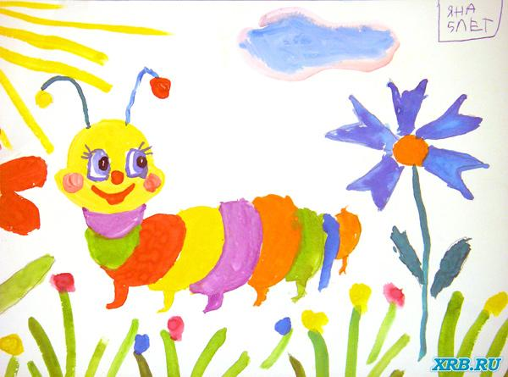
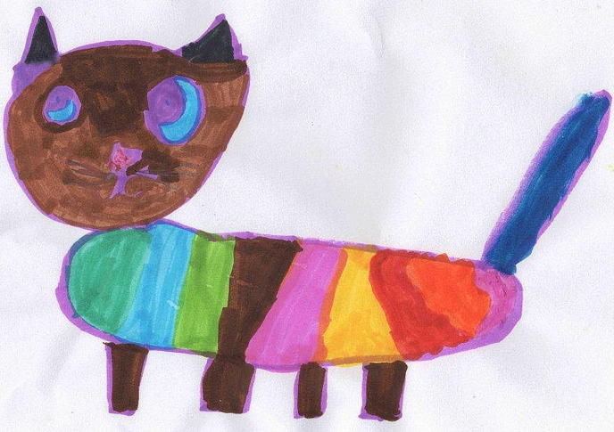
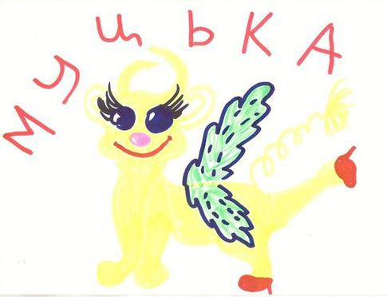
Творческие упражнения, выполнение которых стимулирует работу правого полушария
Рисование воображаемых предметов

Slide 9
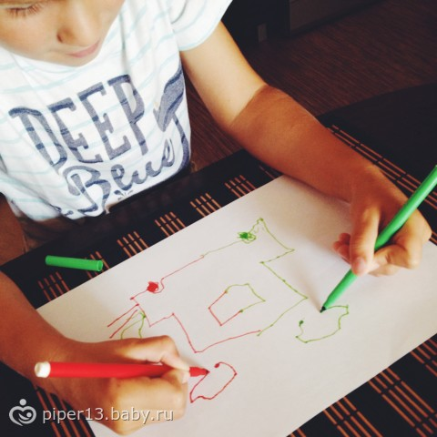
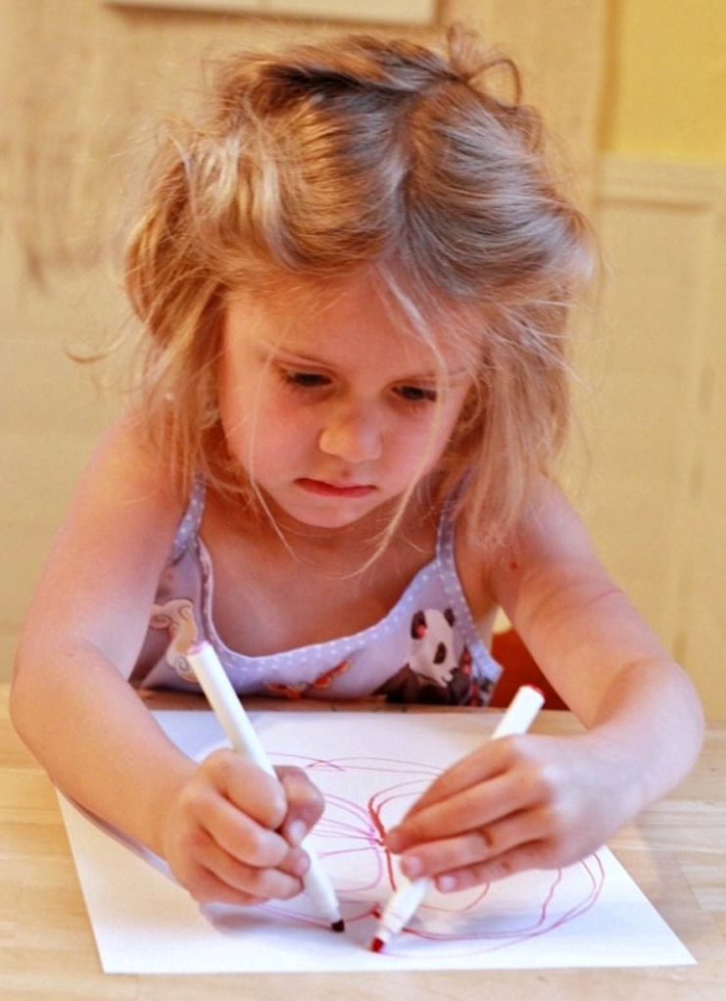
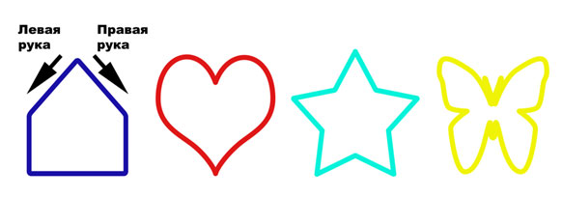
Зеркальное рисование

Slide 10
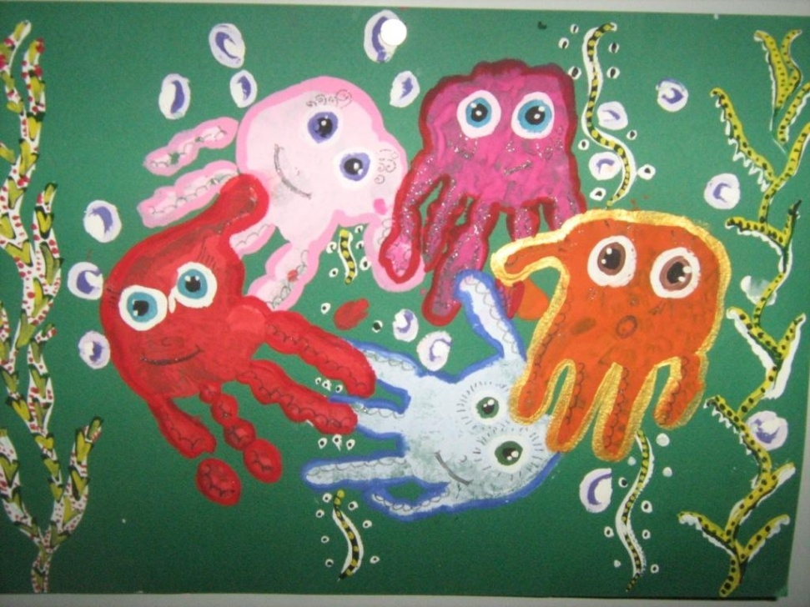
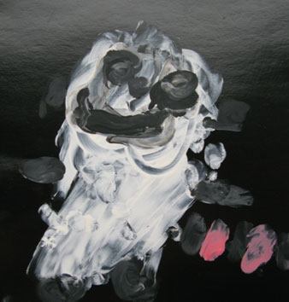
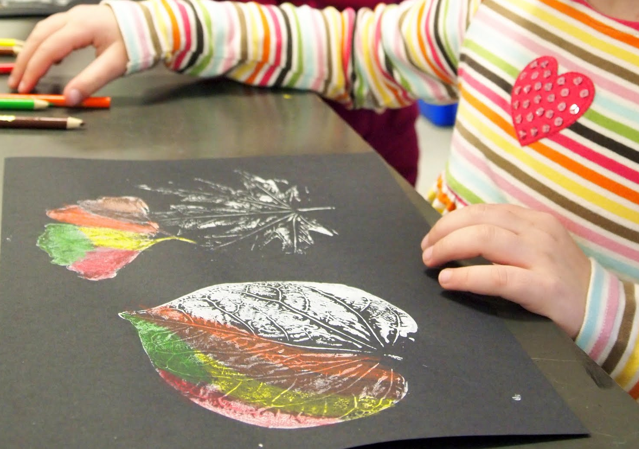
Рисование на цветной бумаге

Slide 11
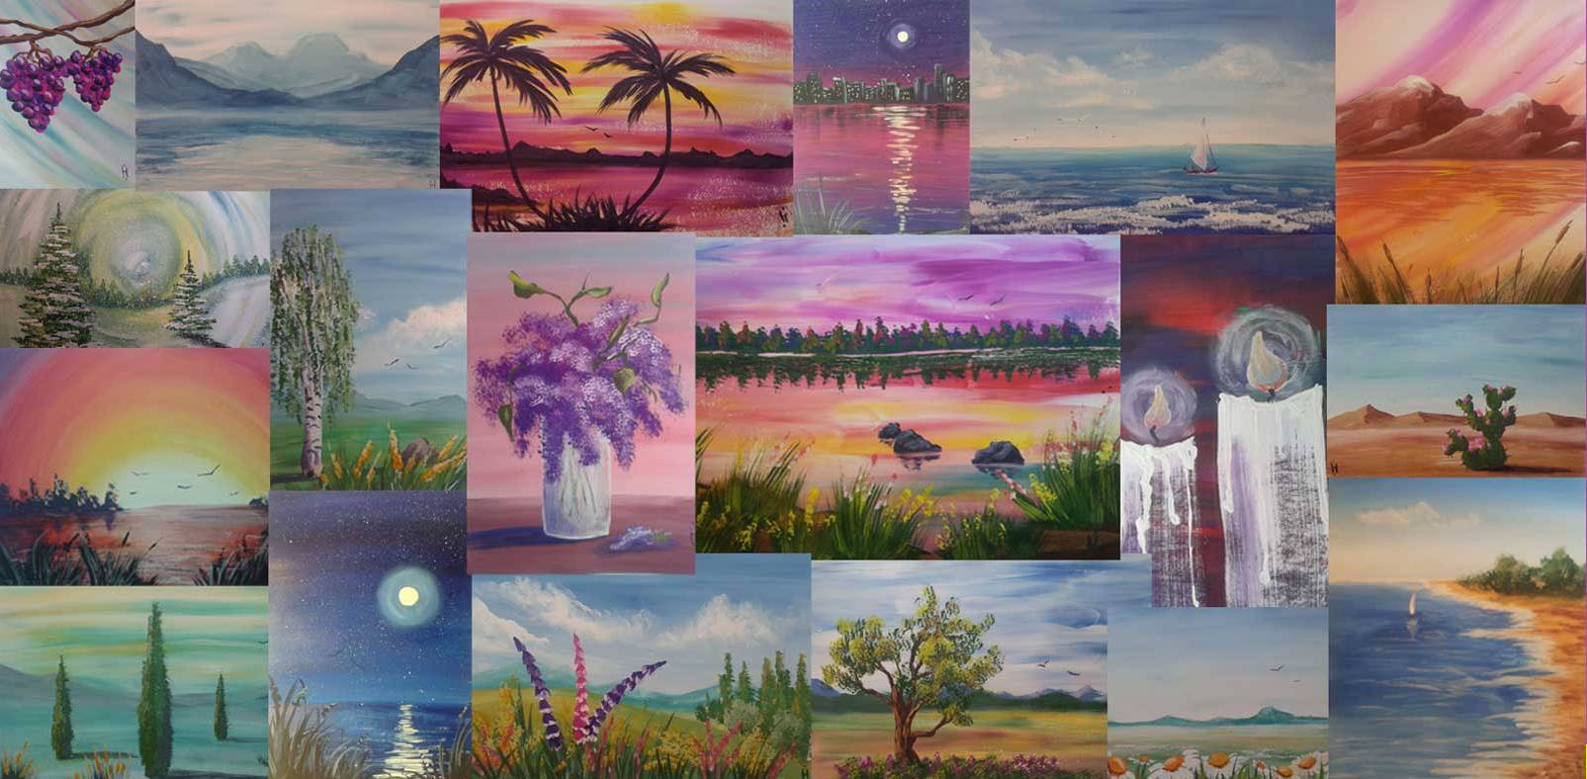
Правополушарное рисование, в котором совмещены все эти приемы.

Slide 12
«Побочные» эффекты правополушарного рисования:
Убирает барьеры «я не смогу», «у меня не получится».
Полностью раскрывает "спящие" творческие способности.
Позволяет проявить индивидуальность каждого.
Снимает стресс и способствует выработке модели поведения в стрессовых ситуациях.
Гармонизирует работу обоих полушарий.

Slide 13
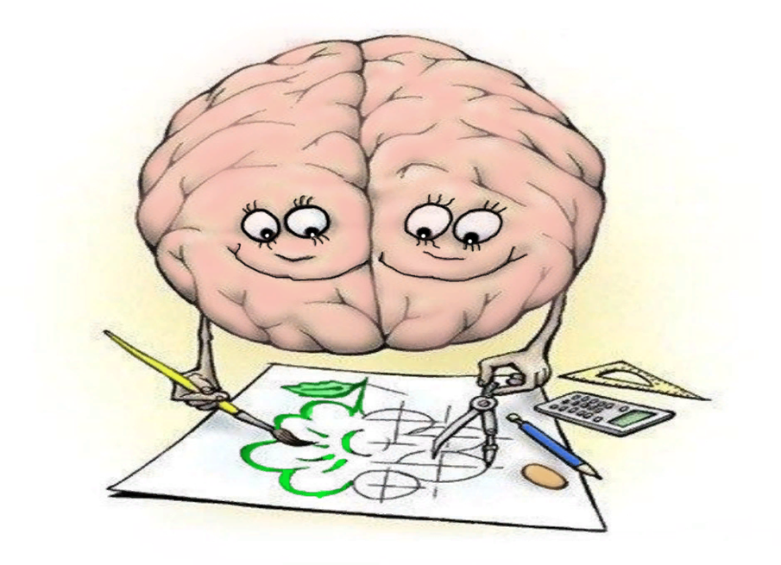
Приглашаем всех ребят в Арт-Студию «Прекрасное во мне», где с помощью приемов арт-терапии мы создадим базу для развития левого полушария, научимся снимать эмоциональное напряжение, продуктивно коммуницировать.
Приглашаем родителей в нашу творческую мастерскую, на встречи в родительский клуб «Содружество», где каждый родитель на себе опробует прием правополушарного рисования и овладеет его магической техникой!

